Slide 1
作成物説明資料
IOTシステム科 10番 五嶋 隆文

Slide 2
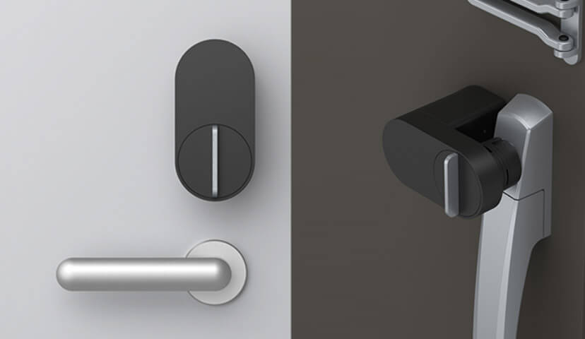
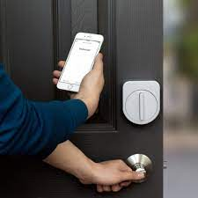
スマートロックを自作
スマートロックとは物理的な鍵を使用せず開錠/施錠の出来る機器です。
Qrio Lock（キュリオロック）￥20,000
SESAMEスマートロック 5,800円

Slide 3
スマートロックを自作
今回はネット上に情報の多かったarduinoと呼ばれるマイコンを使用して自作していきます。目標としては市販されているものより安い費用でスマートロックを実現したいと考えています。

Slide 4
実現したい機能
・外側からはNFC(スマートフォン)で開錠/施錠
・内側からはボタンで開錠/施錠
・従来通りの鍵や手動での開錠/施錠
・事前に登録したNFCID以外での開錠を行わない
・内側からの開錠/施錠の場合、LEDを点灯させ現在の鍵の状態を分かるようにする

Slide 5
概要図
外側からの
ドア開錠/施錠の流れ
内側からの
ドア開錠/施錠の流れ
スマホ
スイッチ
RFリーダー
マイコン
ID
登録済
サーボモータ回転
no
ドア開錠/施錠
yes
マイコン
LED点灯
開錠時:青
施錠時:赤
サーボモータ回転
終了
ドア開錠/施錠
終了

Slide 6
使用部品
マイコン | waves ESP32 DevKitC V4 ESP-WROOM-32 ESP-32 WiFi BLE
RFリーダー | SunFounder RFID RC522
サーボモータ | マイクロサーボ SG92R
電源 | TNTOR モバイルバッテリー 軽量 小型 超薄 6mm 5000mAh
LED×2 | ３ｍｍ赤色ＬＥＤ ６２５ｎｍ ７０度 ＯＳＲ５ＪＡ３Ｚ７４Ａ ３ｍｍ青色ＬＥＤ ４７０ｎｍ ７０度 ＯＳＢ５ＹＵ３Ｚ７４Ａ
スイッチ | 丸型タクトスイッチ

Slide 7
今後考えていくこと
・全体的な配線図、arduinoIDEを用いたコーディング方法
・鍵の部分にモータを取り付ける際の箱をどのように作るか
・NFCIDのみの判定だと複製されてしまう可能性があるのでセキュリティを強固にするためにどうするか

Slide 8
引用元
サイト名 | URL
Loose Life Hack | https://poniyagi.net/smart-poni-house-lock-01/
専業主婦のリノベ記録 | https://note.com/yarikuri/n/nc060e0725568
空飛ぶラズベリーパイ | https://ppdr.softether.net/smartlock-1
Qrio Lock | https://qrio.me/smartlock/
CANDYHOUSE | https://jp.candyhouse.co/

